Slide 1
ENS PROTEGIM DELS RISCOS NATURALS
Treball de Lara i Thais
5èB

Slide 2
Consells
Saber els números de telèfons d’emergència.
Tenir sempre a mà un catakit.
S’ha de mantenir sempre la calma i el seny.
Saber actuar davant d’un risc natural.
Consultar la pàgina web de protecció.civil per veure si hi ha perill de riscos.

Slide 3
Els números de telèfon d’emergència
NÚMERO DE TELÈFON D’EMERGÈNCIA:
112
. NÚMERO DE TELÈFON DE LA POLICIA:
110
. NÚMERO DE TELÈFON DE BOMBERS:
118
. NÚMERO DE TELÈFON D’ URGÈNCIES MÈDIQUES:
116

Slide 4
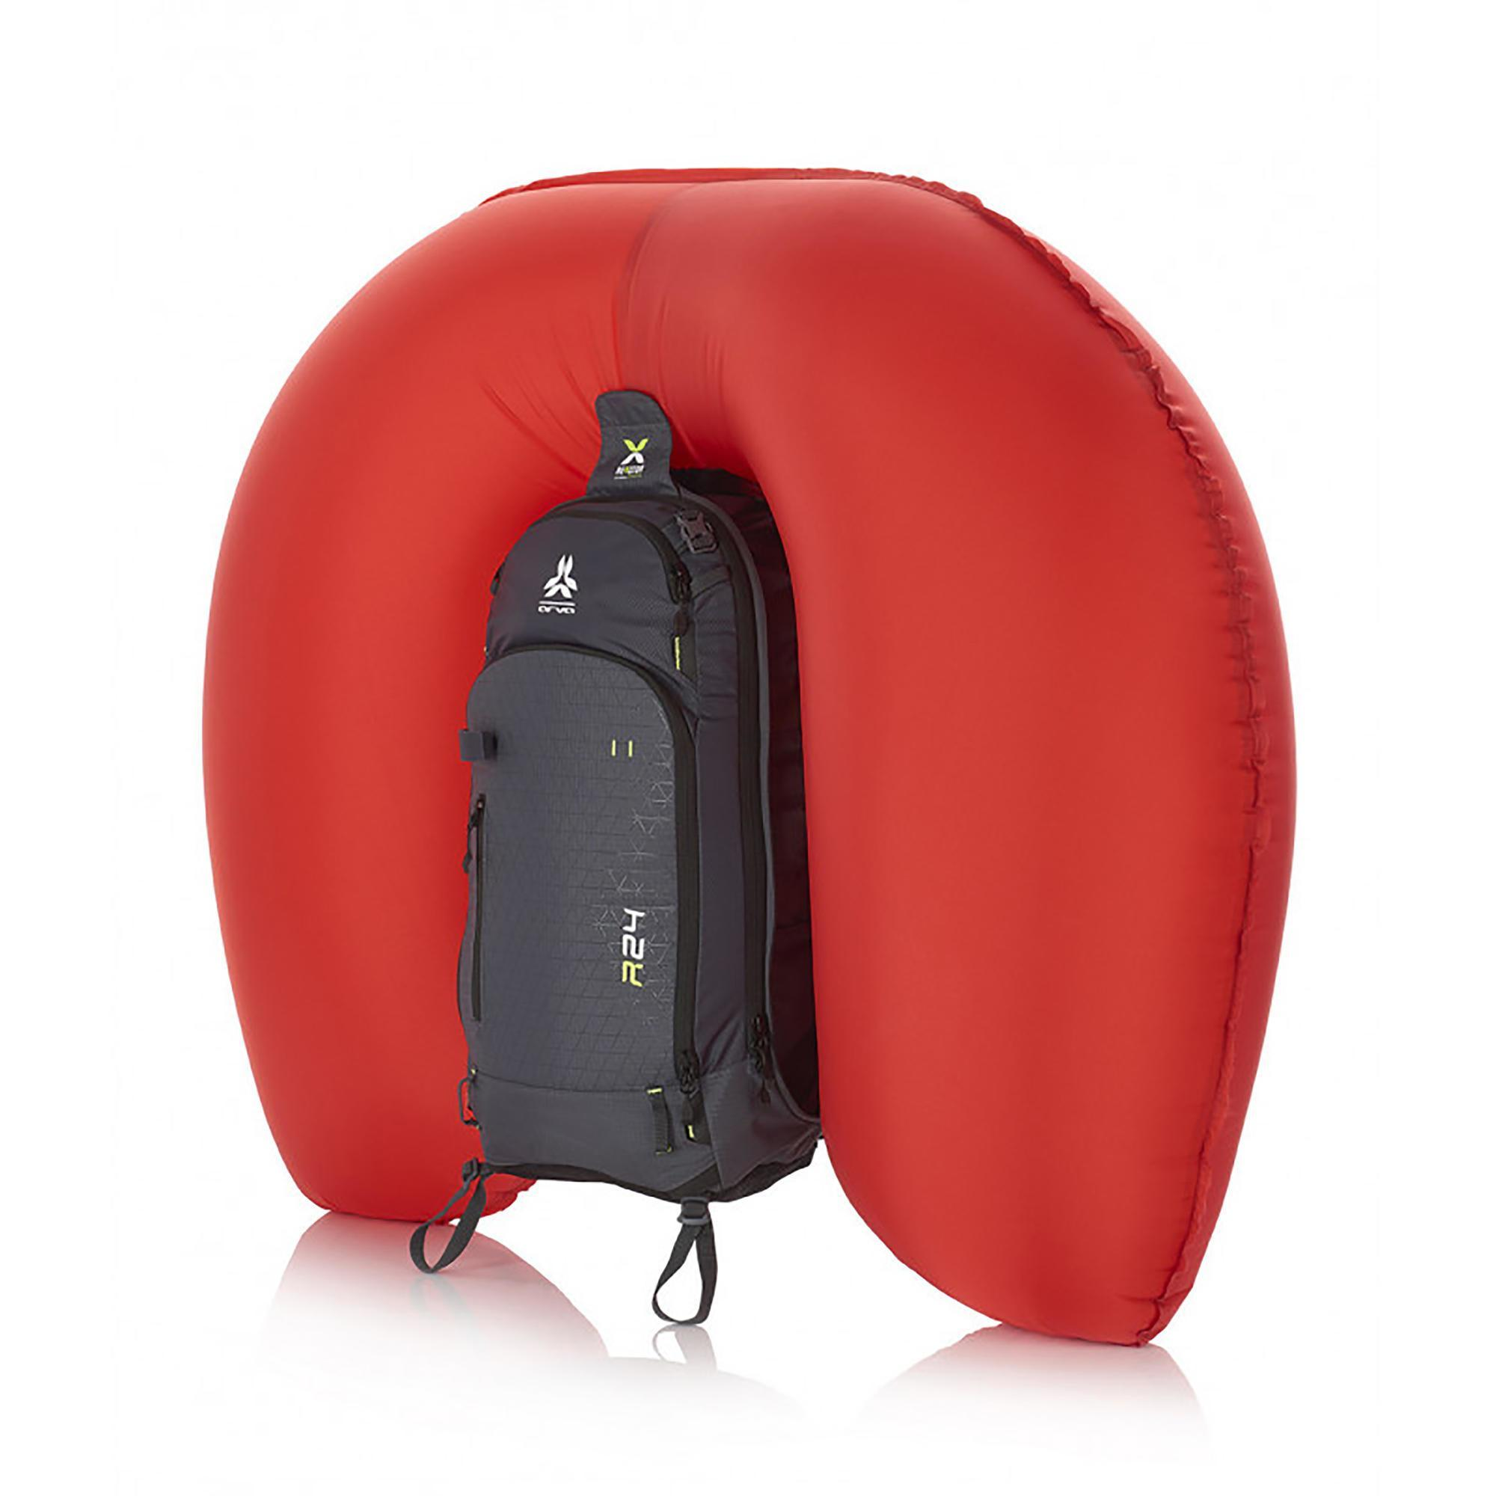

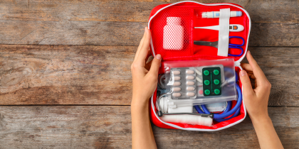

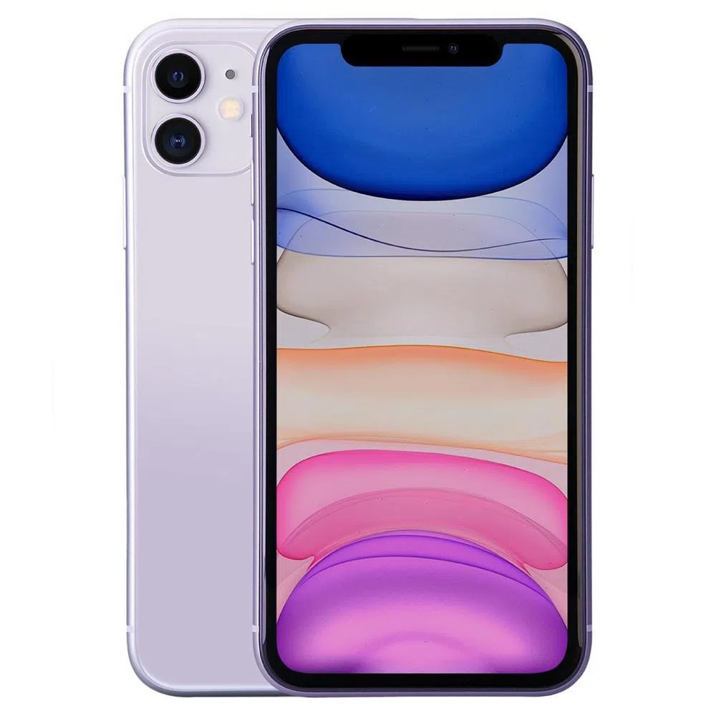


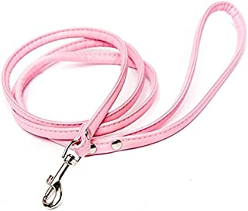
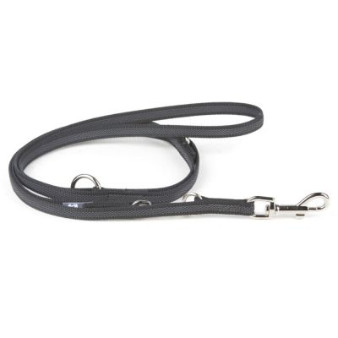
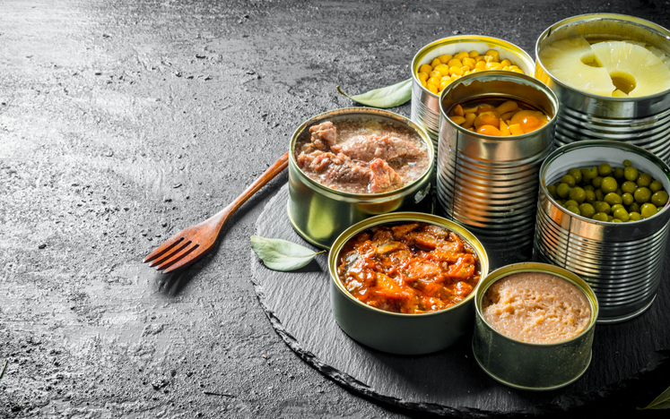
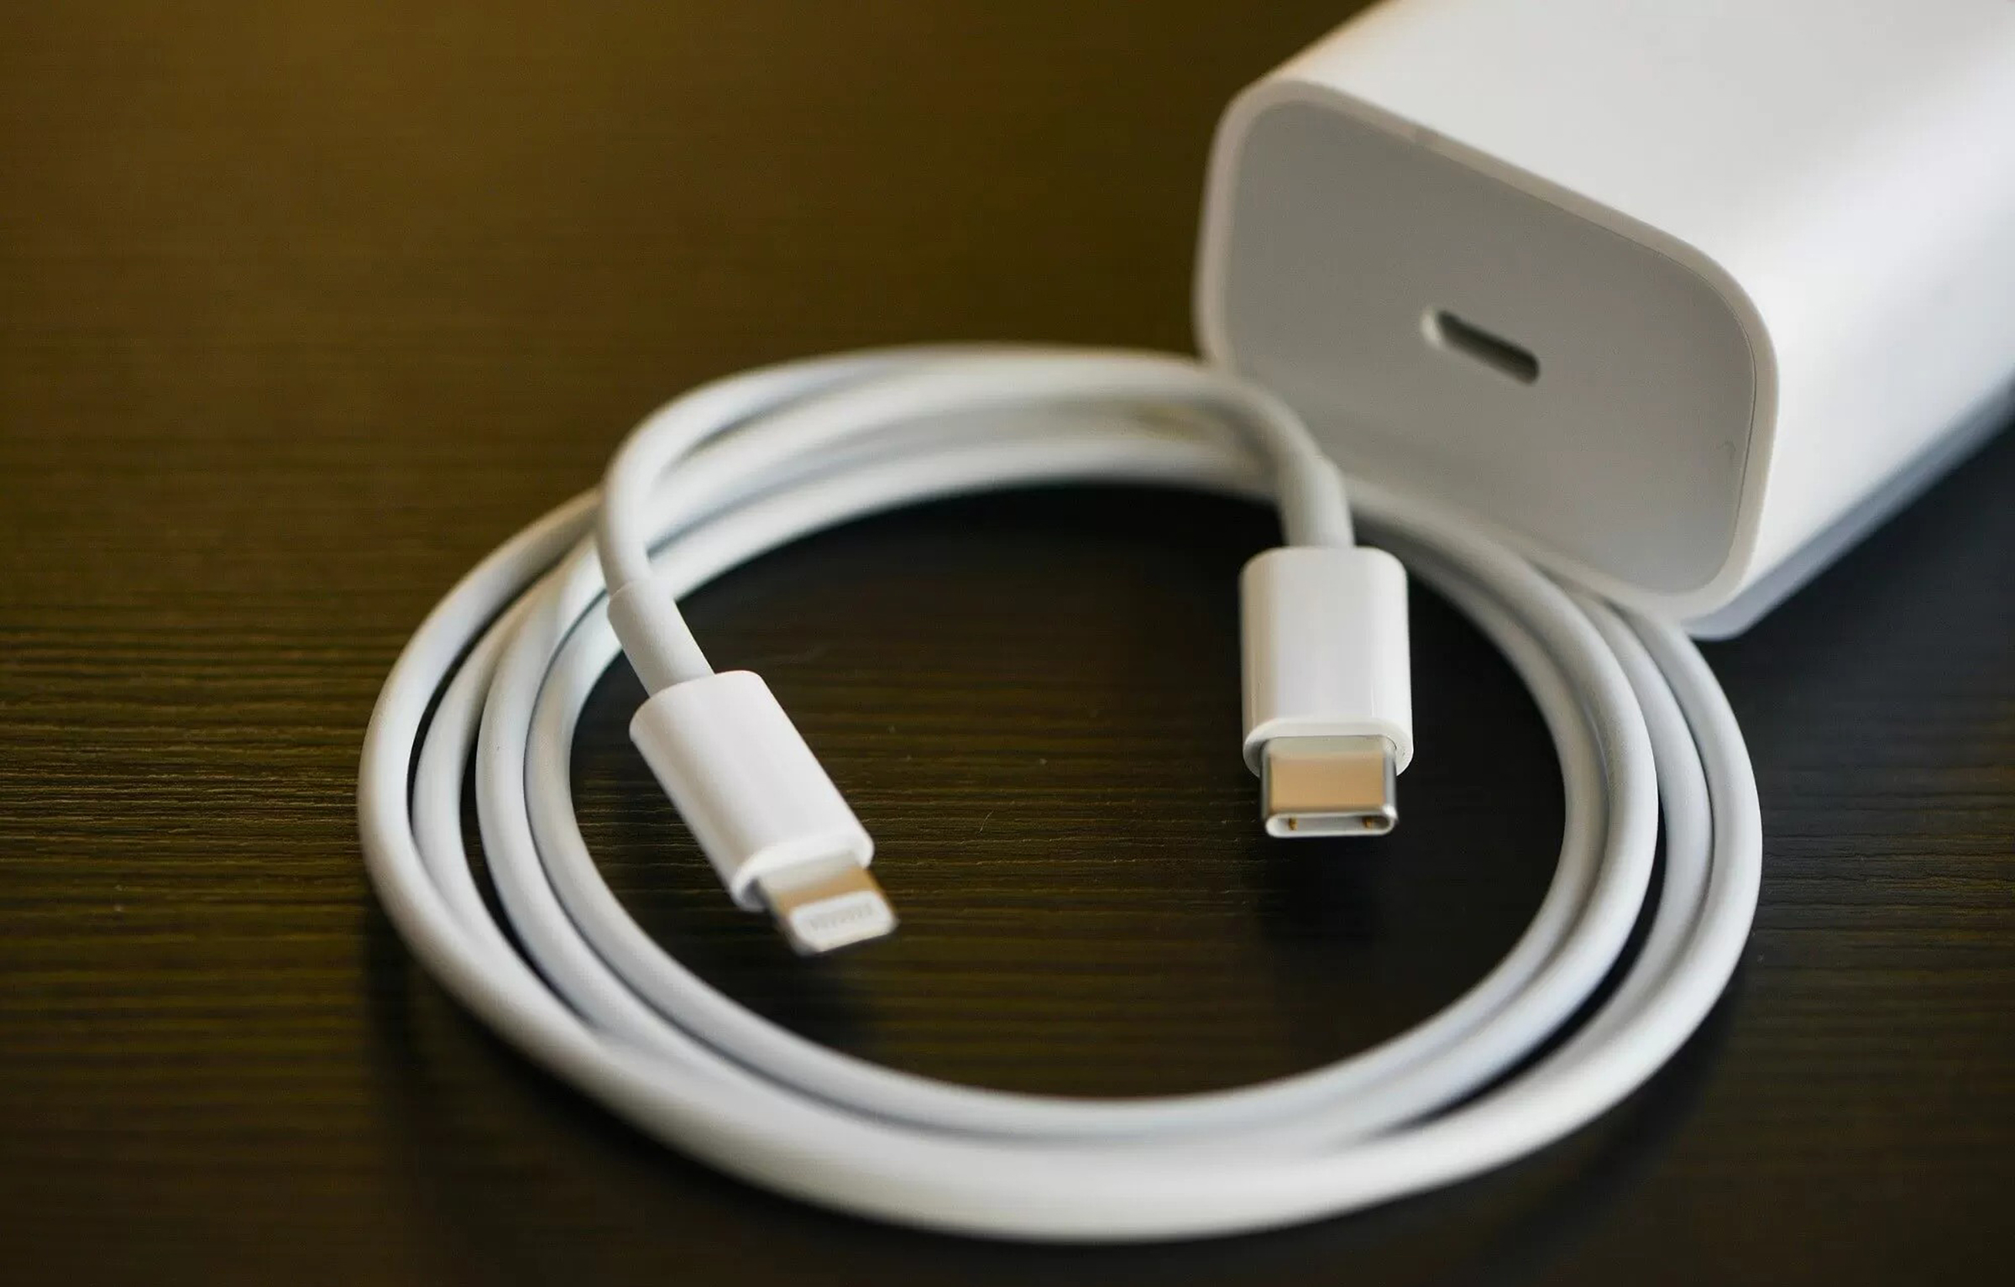
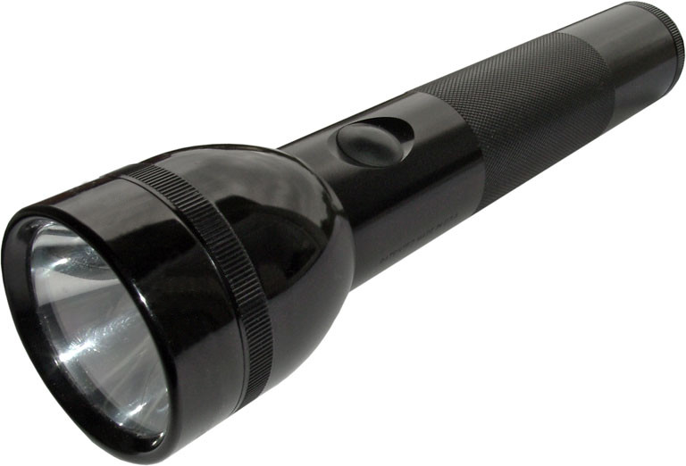
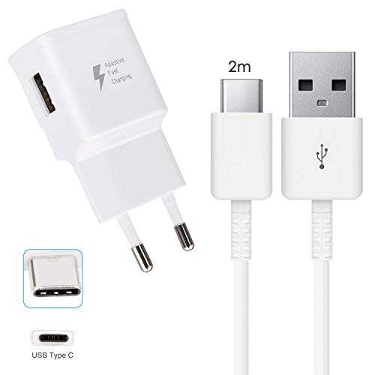
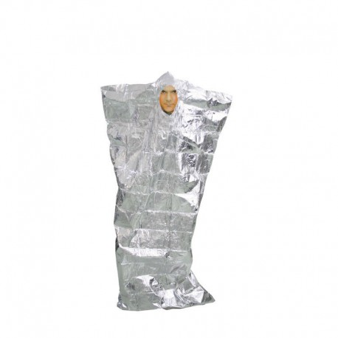
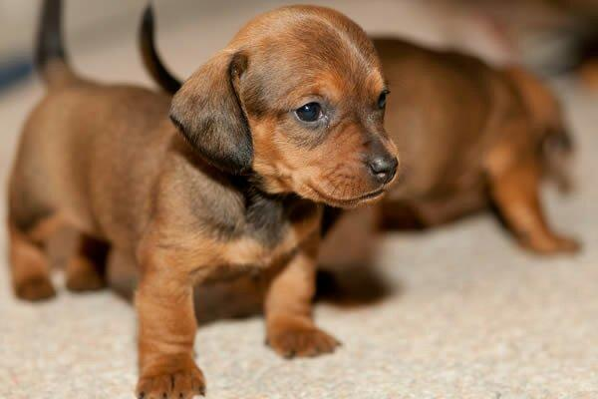
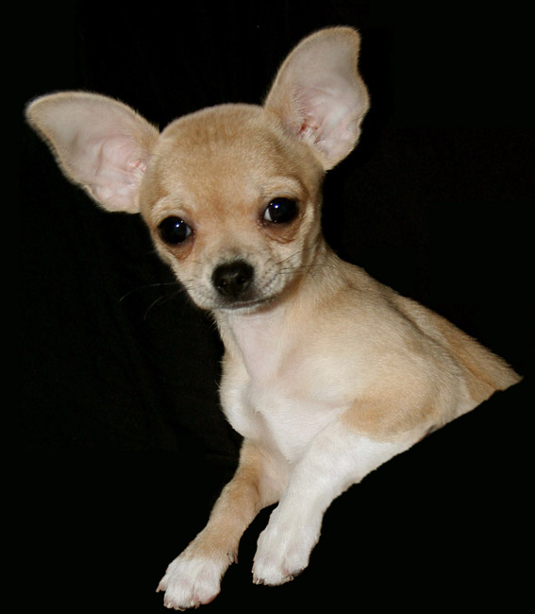
CATAKIT
Nosaltres portaríem les següents coses al nostre catakit:
1- Una motxilla Airbag.
2- Una farmaciola.
3- Aigua per beure.
4- El gos i la gossa.
5- Les coses necessàries pel gos/gossa
6- Aliments de llarga durada.
7- Un telèfon mòbil carregat.
8- Un carregador per carregar el mòbil.
9- Una llanterna amb piles.
10- Una manta de supervivència.

Slide 5
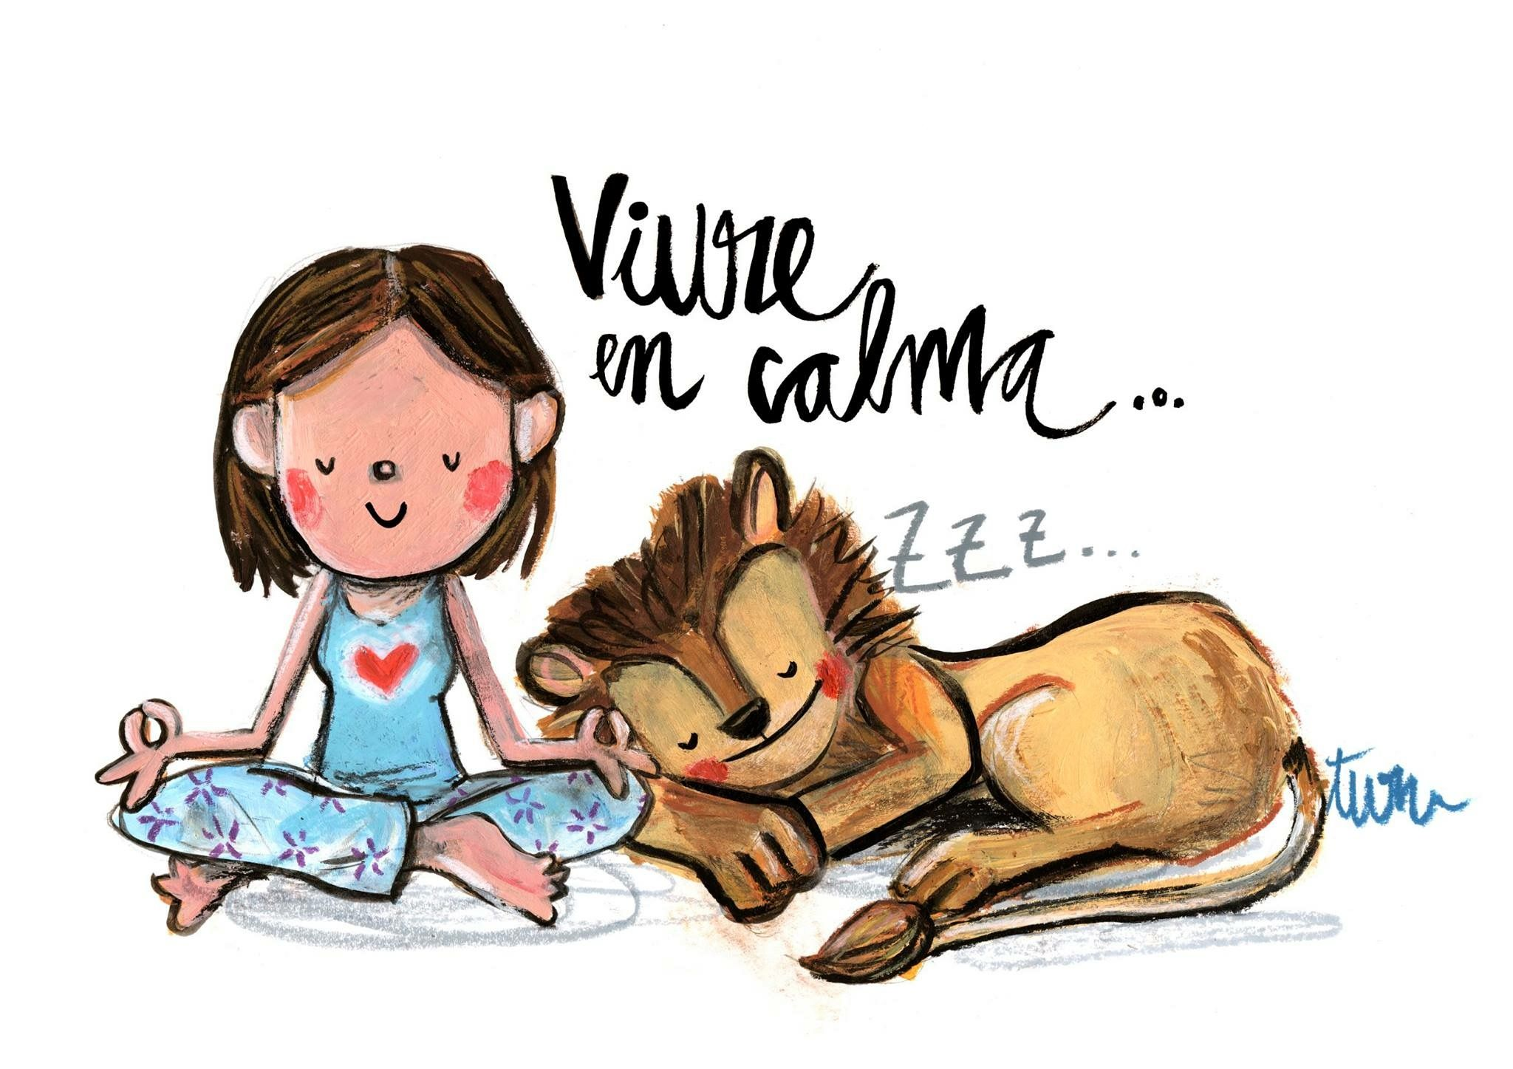
Com actuar davant d’un risc

